Slide 1
ODRŽAVANJE
I OPTIMIZACIJA
RAČUNARA U
DIGITALNOM
DOBU

Slide 2
OSNOVNA PRIPREMA I ALATI
Priprema je ključna komponenta uspješnog servisiranja računara. Imati odgovarajuću opremu pri ruci omogućava efikasno i bezbijedno obavljanje posla. Osnovne alatke koje su nam potrebne prilikom servisiranja računara su:
Šrafciger i set alatki za montažu – Ovdje podrazumijevamo raznovrstan set alatki specijalno dizajniranih za rad na računarima. To uključuje šrafcigere različitih veličina, odgovarajuće vrste pinceta, kliješta, i drugih specijalizovanih alata. Ovi alati su neophodni za montažu i demontažu komponenata bez oštećenja.
Antistatička oprema – Elektrostatički prežnjenje može biti štetno za osjetljivije računarske komponente. Korištenje antistatičke narukvice i antistatičke podloge je ključno kako biste spriječili potencijalno oštećenje. Narukvica se nosi na zglobu ruke i povezana je sa metalnim djelom računara ili radnog stola kako bi se ravnoteža elektrostatičkog naboja održavala na minimum.
Termalna pasta i čistači – Tokom servisiranja računara ponekad je i potrebno zamijeniti termalnu pastu na procesoru kako bismo obezbijedili efikasno hlađenje. Takođe, za ovo su potrebni posebni čistači koji su specijalno formulisani za uklanjanje stare termalne paste i prašine sa komponenata, čime se omogućava bolja toplotna provodljivost.
Dodatna oprema – Iako većina alata dolazi sa standardnim setom, trebamo takođe da razmislimo o dodatnoj opremi kao što su različiti tipovi kablova, adapteri ili zamjenske komponente koje bi mogle biti potrebne tokom servisiranja.
Odgovarajuća rasvjeta – Dobra osvjetljenost radnog prostora igra ključnu ulogu u preciznom radu. Investirajte u odgovarajuće svjetlosne izvore kako biste jasno vidjeli komponente i detalje prilikom servisiranja.
Odgovarajuće radno mjesto – Organizovano radno okruženje je od suštinskog značaja. Radni sto treba da bude čist, dobro organizovan, i sa dovoljno prostora za rukovanje komponentama.
Oznake i markeri – Kako bismo olakšali ponovno povezivanje komponenata i kablova, korisno je imati oznake i markere pri ruci. Obilježavanje svih važnih komponenata i kablova čini proces demontaže i ponovnog sastavljanja mnogo lakšim.

Slide 3
BEZBJEDNOST PRILIKOM SERVISIRANJA
Bezbjednost je od suštinskog značaja prilikom servisiranja računara. Rad sa električnom opremom i komponentama zahtijeva određene mjere opreza kako bismo se zaštitili od potencijalnih opasnosti. Evo nekoliko ključnih bezbjednosnih savijeta prilikom servisiranja:
Isključiti računar i napajanje – Prije nego što se započne rad na računaru, treba potvrditi da je računar isključen iz struje i da su isključeni svi kablovi.
Nositi antistatičku narukvicu – Da biste spriječili elektrostatičko pražnjenje koje može oštetiti komponente, nosite antistatičku narukvicu i pričvrstite je za metalni dio računara ili radnog stola.
Rad na stabilnoj podlozi – Radite na ravnoj i stabilnoj podlozi kako biste spriječili eventualno prevrtanje računara ili komponenata.
Pažljivo rukovanje komponentama – Tokom rukovanja sa svim komponentama treba izbjegavati silnu i grubu manipulaciju.
Pravilno odlaganje otpada – Pravilno odlaganje baterija, starih komponenti i otpada je ekološki odgovorno i obavezno.
Kontrola temperature – Potrebno je pobrinuti se da radno okruženje bude dovoljno hladno kako biste izbjegli pregrijavanje komponenti tokom servisiranja.
Pamćenje povezivanja – Prije nego što odvojimo kablove ili komponente, fotografišite ih ili napravite bilješke kako biste lakše rekonstruisali povezivanje kasnije.

Slide 4
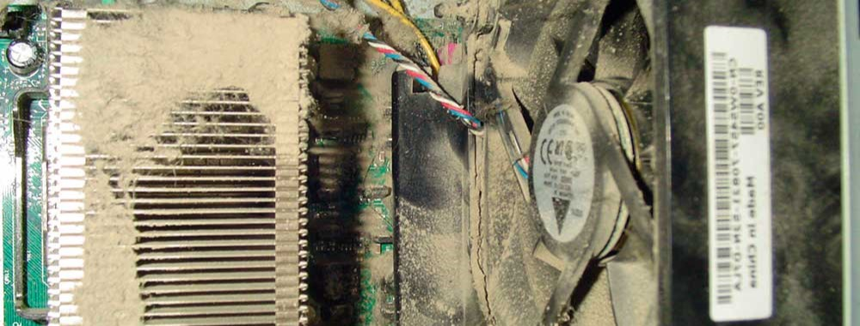
ČIŠĆENJE RAČUNARA OD PRAŠINE
Čišćenje računara od nakupljene prašine je esencijalan korak u održavanju optimalnog rada hardvera. Prašina može blokirati ventilatore i hladnjake, što može uzrokovati pregrijavanje i smanjenje performansi. Kako bismo efikasno očistili prašinu iz računara moramo uraditi sljedeće:
Isključite računar, pre nego što započnete čišćenje, isključite računar iz struje i izvucite sve kablove.
Otvorite kućište, otvaranje kućišta će vam omogućiti pristup unutrašnjosti. U zavisnosti od modela, obično se uklanjaju paneli sa strane ili gornji poklopac.
Koristite kompresovan vazduh, Upotrijebite kompresovan vazduh ( često dostupan u spreju) kako biste uklonili prašinu sa svih komponenti, uključujući ventilatore, hladnjake, matičnu ploču i grafičke kartice. Potrebno je držati udaljenost od oko 10cm kako biste izbjegli oštećenja.
Pažljivo očistiti ventilatore, očistite ventilatore i hladnjake od prašine. Ako je potrebno možda ćete morati ukloniti ventilatore kako biste ih očistili detaljnije.
Zatvorite kućište, nakon što ste zavrsišili čišćenje, pažljivo zatvorite kućište i ponovo povežite sve kablove.

Slide 5
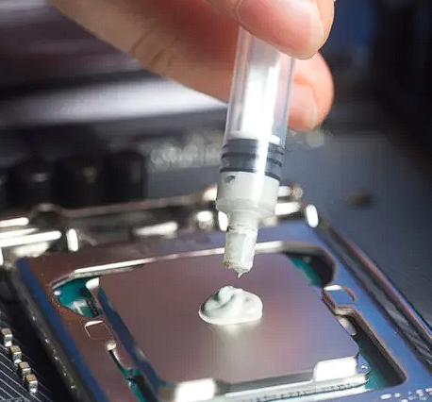
ZAMJENA TERMALNE PASTE NA PROCESORU
Termalna pasta je ključna komponenta koja pomaže u efikasnom prenosu toplote između procesora i hladnjaka. Vremenom, termalna pasta može isušiti ili izgubiti svoju efikasnost, što može dovesti do pregrijavanja računara. Kako bismo zamijenili termalnu pastu treba da uradimo sljedeće korake:
Isključiti računar i ukloniti hladnjak, otpustite pričvršćenja hladnjaka sa procesora. To obično uključuje odvijanje šrafova ili zaključavanje hladnjaka.
Očistite staru termalnu pastu, pažljivo očistite staru termalnu pastu sa porvšine procesora i hladnjaka koristeći alkohol ili poseban čistač.
Nanesite novu termalnu pastu, nanesite tanki sloj nove termalne paste na površinu procesora, zatim vratite hladnjak u prvobitno stanje i zatvorite kućište.
Ova procedura će poboljšati termalnu efikasnost i očuvati temperaturu procesora na optimalnom nivou.

Slide 6
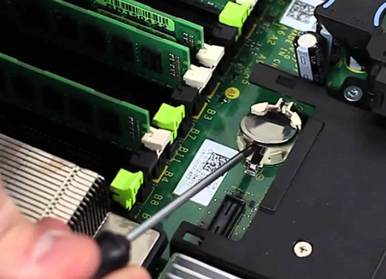
ZAMJENA BATERIJE NA MATIČNOJ PLOČI
Matična ploča računara sadrži malu bateriju, poznatu kao CMOS baterija, koja održava BIOS postavke i sistemski sat čak i kada je računar isključen. Ova baterija ima ograničen vijek trajanja i treba je zamjeniti kada se isprazni i to možemo uraditi na sljedeći način:
Isključite računar, prije nego što pristupite matičnoj ploči, obavezno isključite računar iz struje i izvucite sve kablove.
Locirajte CMOS bateriju, na matičnoj ploči ćete primjetiti malu okruglu bateriju. Otpustite je iz držača pažljivo koristeći odgovarajući alat i sama zamjena je veoma jednostavna

Slide 7
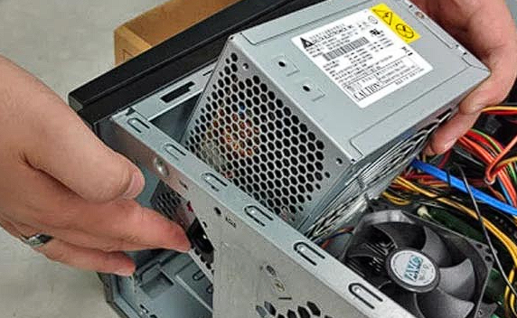
ZAMJENA NAPAJANJA
Napajanje (engl. Power Supply Unit – PSU) obezbjeđuje električnu energiju za sve komponente računara. Ako primjetite nestabilno napajanje, često gašenje računara ili druge probleme sa strujom, može biti potrebno zamjeniti napajanje i to možemo uraditi na slijedeći način:
Identifikacija trenutnog napajanja, provjerite snagu i karakteristike trenutnog napajanja kako biste nabavili zamjensko napajanje koje je kompatibilno.
Zamjenite napajanje, pažljivo izvucite sve kablove koji su povezani sa starim napajanjem, a zatim uklonite napajanje iz računara. Postavite novo napajanje i povežite sve kablove kako je prikazano u uputstvu za napajanje.
Zamjena napajanja je važna kako biste obezbijedili stabilno i pouzdano napajanje za sve komponente računara.

Slide 8
RJEŠAVANJE
UOBIČAJENIH
PROBLEMA

Slide 9
RAČUNAR SE NE UKLJUČUJE
Jedan od najčešćih problema sa računarima je situacija kada računar ne reaguje prilikom pokušaja uključivanja. Ovo može biti frustrirajuće iskustvo, ali postoji niz koraka koje možete preduzeti kako biste identifikovali i riješili ovaj problem.
PROVJERA NAPAJANJA – Prvo i osnovno, provjerite da li je računar uključen u struju i da li je kabal za struju ispravan. Također, provjerite da li je prekidač napajanja na računaru okrenut ka „ON“ položaju, a ne ka „OFF“.
PROVJERA ISPRAVNOSTI NAPONA – Oštećeno ili nestabilno napajanje može uzrokovati probleme sa uključivanjem računara. Ako je moguće, testirajte napajanje na drugom računaru ili koristite drugo napajanje za trenutno ispitivanje.
ISKLJUČITE SPOLJE UREĐAJE – Ponekad spoljni uređaji (npr. štampači, eksterni hard diskovi, itd.) mogu uzrokovati konflikte prilikom uključivanja računara. Pokušajte isključiti sve spoljne uređaje i zatim pokušati ponovo uključiti računar.
INDIKATORI NAPAJANJA – Većina modernih računara ima indikatore napajanja koji svijetle kada je računar uključen. Ako indikator ne svijetli, to može ukazivati na problem sa napajanjem ili matičnom pločom.
DIJAGNOSTIKA BEEP KODA – Ako imate desktop računar, poslušajte beeping zvukove koje matična ploča može generisati prilikom pokretanja. Beep kodovi mogu ukazivati na specifične probleme sa hardverom.
PREGLED KABLOVA I UNUTRAŠNJOSTI RAČUNARA – Otvorite kućište računara i pregledajte kablove i komponente. Ponekad, labava veza ili oštećenje unutar računara može uzrokovati probleme sa uključivanjem.

Slide 10
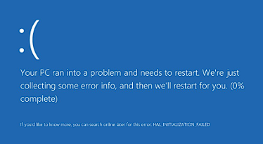
BLUE SCREEN OF DEATH (BSOD)
Plavi ekran, poznat i kao „Blue screen of death“, jedan je od najozbiljnijih problema sa kojima se korisnici Windows operativnog sistema suočavaju. Ovo stanje obično ukazuje na ozbiljan problem sa hardverom ili softverom.
ZABILJEŠKA GREŠKE – Kada je pojavi plavi ekran, obratite pažnju na grešku koja se prikazuje, jer će vam pomoći da identifikujete korijen problema.
PONOVNO POKRETANJE RAČUNARA – Prva reakcija na plavi ekran obično je ponovno pokretanje računara. Ponekad se BSOD može pojaviti uslijed privremenih problema, ali ako se ponavlja, to ukazuje na ozbiljniji problem.
PROVJERA HARDVERA – BSOD često može biti uzrokovan hardverskim problemom, kao što su loša RAM memorija, problemi sa grafičkom karticom ili neispravan hard disk.
AŽURIRANJE DRAJVERA – Zastarjeli ili neispravni drajveri mogu uzrokovati BSOD. Ažurirajte drajvere za sve ključne komponente, uključujući grafiku, zvuk i mrežu.
WINDOWS UPDATE – Windows često izdaje ažuriranja koja popravljaju poznate greške. Uvijerite se da vaš operativni sistem ima najnovija ažuriranja instalirana.
WINDOWS ALATKE ZA DIJAGNOSTIKU – Windows uključuje alatke za dijagnostiku problema sa memorijom, drajverima i drugim komponentama. Upotrebite ih kako biste identifikovali uzrok BSOD-a.
ROLLBACK NA PRETHODNU FUNKCIONALNO STANJE – Ako ste instalirati softver ili drajvere prije nego što je BSOD počeo da se pojavljuje, razmotrite vraćanje sistema na tačku prije tog instaliranja.

Slide 11
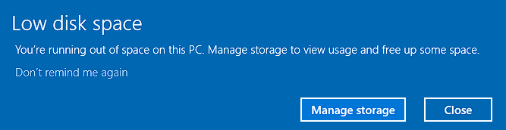
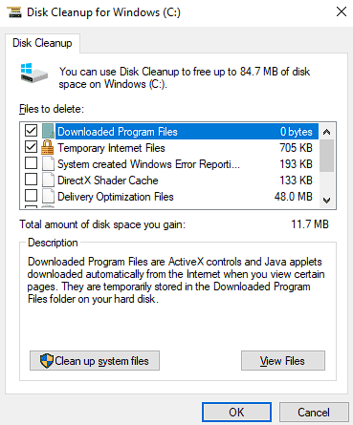
NEDOSTATAK PROSTORA NA HARD DISKU (HDD-u)
Nedostatak slobodnog prostora na hard disku može usporiti rad računara i uzrokovati razne probleme, uključujući nemogućnost instalacije novih programa ili ažuriranje operativnog sistema.
PROVJERA SLOBODNOG PROSTORA - Prvo, provijerite koliko slobodnog prostora imate na svom hard disku. To možete uraditi tako što ćete otvoriti "Ovo računalo" ili "File Explorer".
BRISANJE NEPOTREBNIH DATOTEKA - Identifikujte i obrišite nepotrebne datoteke i aplikacije. To uključuje privremene datoteke, preuzimanja, cache datoteke i datoteke iz smeća. Takođe, provijerite da li imate stare instalacije programa koje više ne koristite.
PRENOS DATOTEKE NA SPOLJE MEDIJE - Ako imate velike datoteke ili kolekcije medija koje ne koristite često, razmotrite njihovo premiještanje na spoljne hard diskove ili druge medije kako biste oslobodili prostor na glavnom hard disku.
KORIŠTENJE ALATKI ZA ČIŠĆENJE HDD-A - Windows operativni sistem dolazi sa integrisanim alatkama za čišćenje diska. Otvorite "Disk Cleanup" kako biste identifikovali i obrisali nepotrebne datoteke.
DEINSTALIRANJE NEPOTREBNIH APLIKACIJA - Pregledajte listu instaliranih programa i deinstalirajte one koje više ne koristite ili su zastarijeli.
POVEĆANJE KAPACITETA HARD DISKA - Ako je nedostatak prostora na disku konstantan problem, razmislite o nadogradnji na veći hard disk ili dodavanju spoljnog hard diska.
Održavanje dovoljno slobodnog prostora na hard disku ključno je za održavanje brzih i efikasnih performanski računara, pa je važno da redovno pratite i upravljate prostorom na disku.

Slide 12
HVALA
NA
PAŽNJI

